Slide 1
中国科学院高能物理研究所
高带宽高通量数据中心网络的流量分析方法研究
中科院高能所计算中心
崔涛

Slide 2
中国科学院高能物理研究所
目录
数据中心网络发展和监控的现状
基于主机的流量分析方法的介绍
数据分析结果和结论
下一步研究

Slide 3
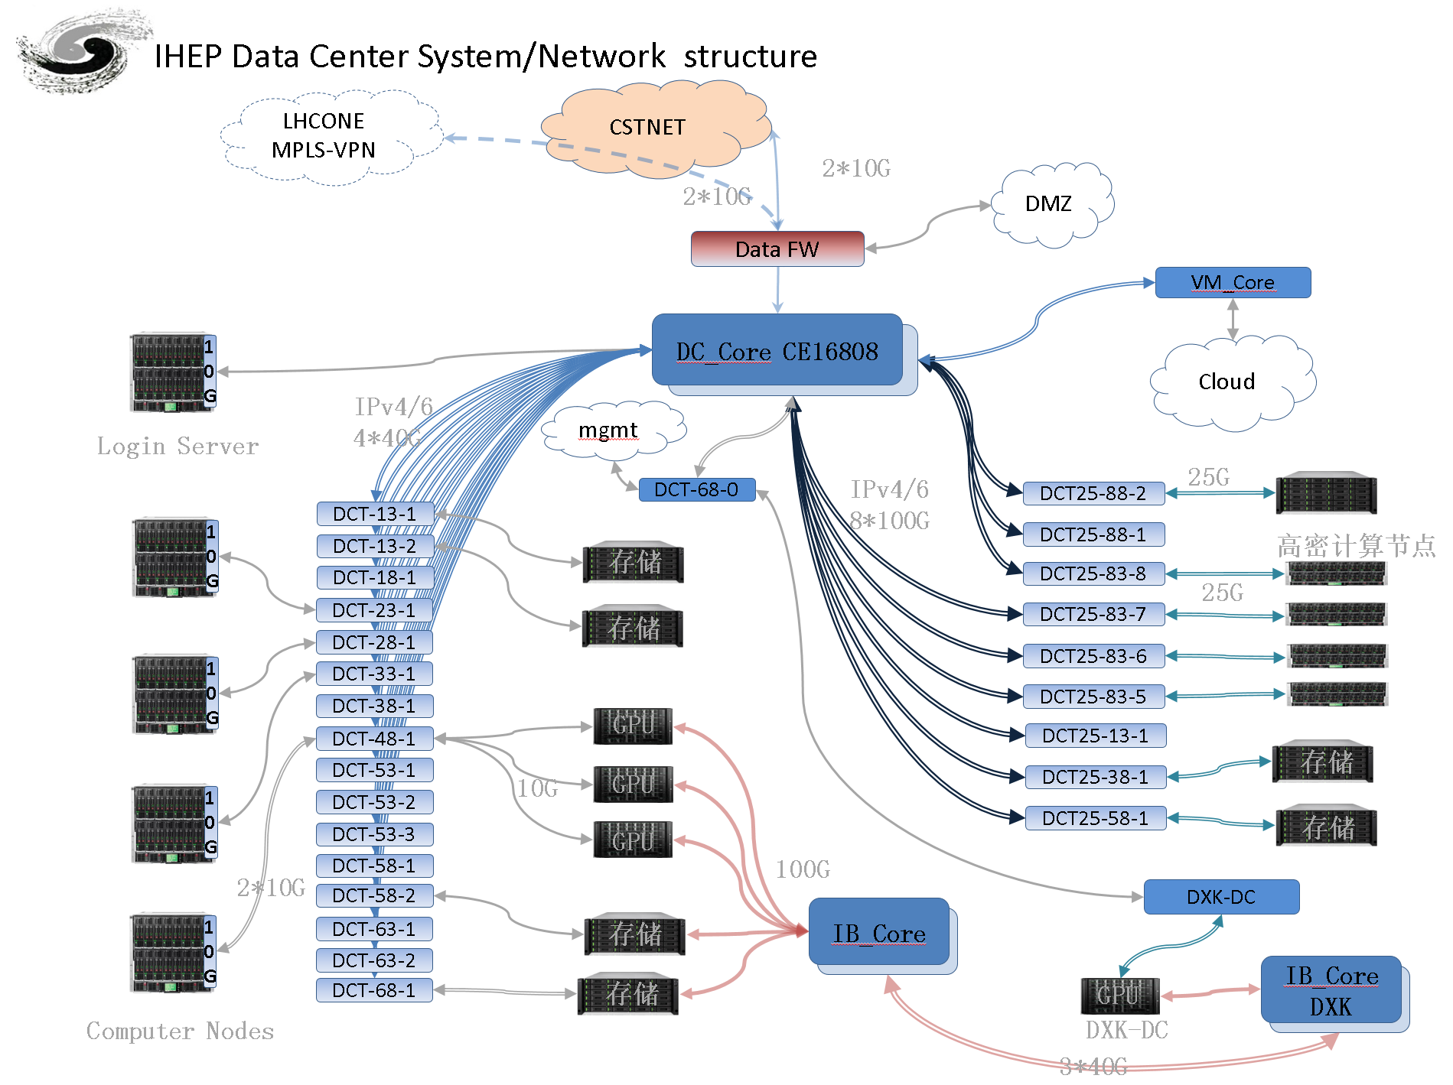
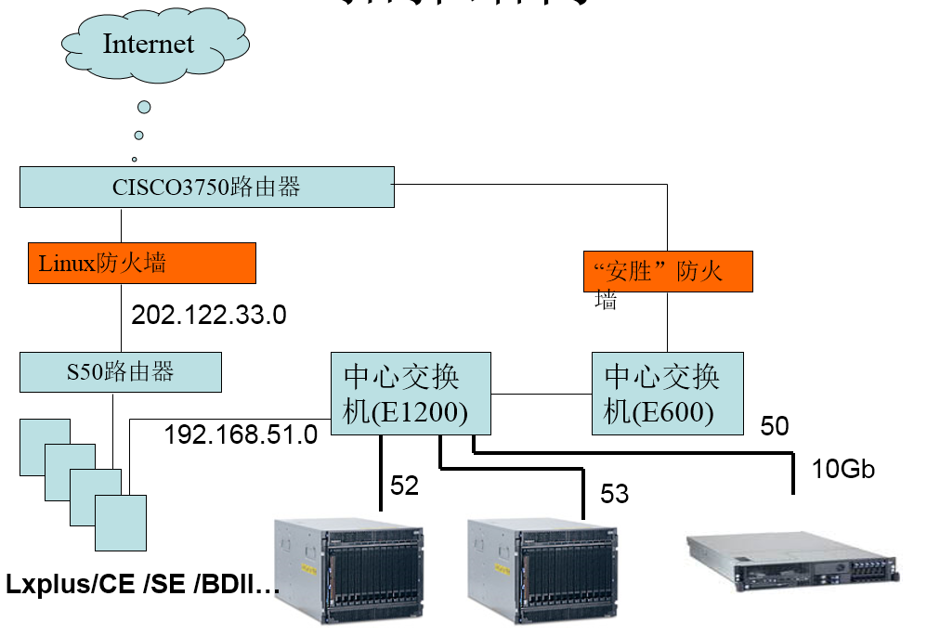
数据中心网络发展历程
中国科学院高能物理研究所
发展历程
2007年核心 10G,骨干 10G,接入10G
2015年核心 40G,骨干160G,接入10G
2020年核心100G,骨干800G,接入25G
互联互通
科技网出口 100G
怀柔光源 100G
散裂中子源/DGDC 2*10G
LHAASO 2G
JUNO 450M/2G

Slide 4
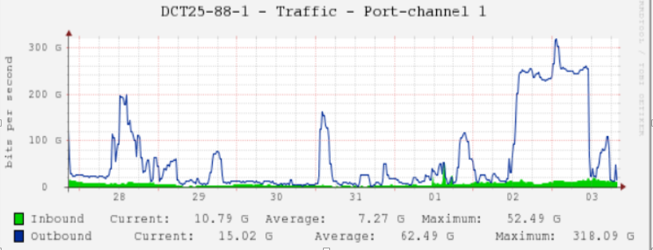
数据中心网络现状
中国科学院高能物理研究所
数据中心拓扑
以太网/IB网，CPU/GPU
大二层星型拓扑 双核心堆叠 ，100G端口
10G/25G/100G 接入速率
42 10/25G ToR交换机
348 存储服务器
2100 计算服务器
高增长
4年 设计容量的50% 2020年8月至今
高占比
100G端口(288) 使用率85%
25G接口(1248) 使用率60%
高带宽 8*100G
高吞吐 320Gbps
500-800万packet/s
Max6台 骨干带宽超过100G的交换机

Slide 5
数据中心网络监控现状
中国科学院高能物理研究所
网络数据获取方式
网络监控的需求：
端口上的流量细节
具有全局性、通用性
数据处理量适中
方法 | 功能 | 说明 | 监控范围
SNMP | 端口流量、异常监控 | 通用，概览 | 全局
Syslog | 基于日志异常监控 | 通用，概览 | 全局
SPAN | 端口镜像 | 通用，精确 | 局部
Sflow | 端口抽样，五元组 | 部分设备支持 | 局部
gRPC Telemetry | 网络信息订阅 | 数据中心设备支持，开发难度大 供应商依赖问题 | 局部
新特性 | 缓存监控、微突发监控等 | 最新技术 | 局部
网络出问题了 ，谁干的！
网络流量这么大，谁干的！

Slide 6
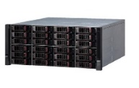
研究目标和思路
中国科学院高能物理研究所
目标：
掌握数据中心网络拓扑节点的流量分布
思路：
黑盒网络，从服务器入手—流量获取
端口和服务器 (IP)关系 —流量路径
流量路径 主机流量经过的所有网络端口的序列
方法：
流量采集
在服务器上采集
向流量存储服务器汇总
流量路径发现
基于主机
HOSTA – HOSTB
对数据进行关联分析，实现流量分布和网络的拓扑的叠加
网络拓扑
DC_Core
ToR SW
ToR SW
ToR SW
ToR SW
ToR SW
服务器
A
B
B

Slide 7
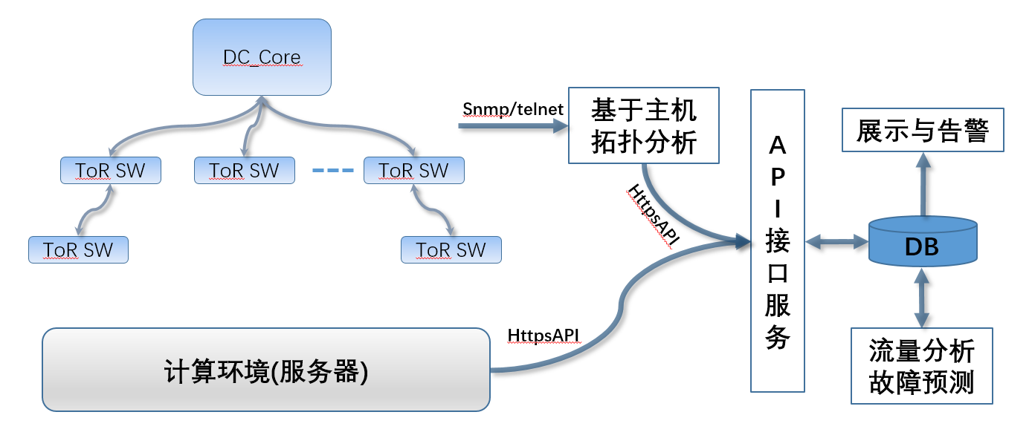
系统架构
中国科学院高能物理研究所
主机端流量采集
采集主机端 IP地址对的流量数据
基于主机的流量路径发现
发现IP地址与全网端口的关系
基于API的数据收集系统
收集各主机上交的数据
数据分析和展示
数据关联分析

Slide 8
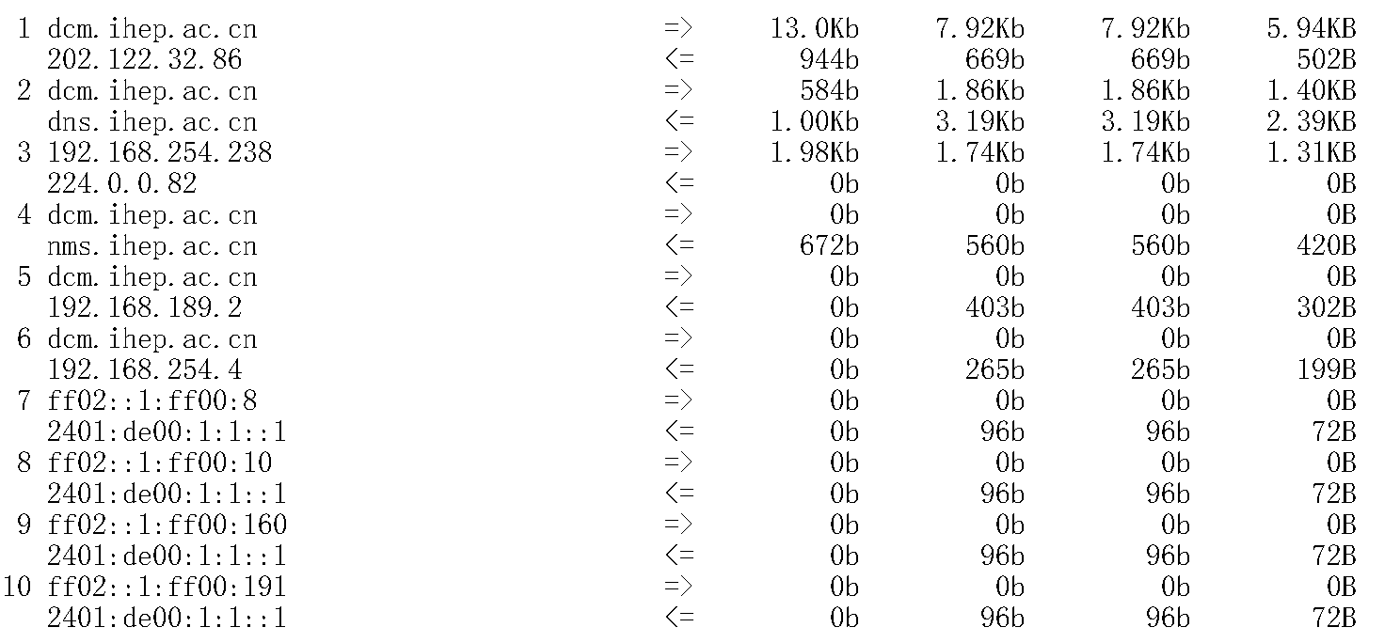
基于端服务器的流量数据采集
中国科学院高能物理研究所
流量采集
功能：在服务器上运行软件，收集一定时间间隔的主机对的流量累加数据，并上传
数据：时间戳、主机:端口对、网络协议，上下行流量，采样间隔
方法：
Iftop –i eth0 –t –o 60
工具 | 资源消耗 | 说明
Iftop | 轻量级 | 基于开源代码修改输出，实现采集，但准确度差
Mmap抓包 | 消耗cpu | C语言开发，根据流量大小，消耗cpu资源准确
NF_RING ZC | 消耗cpu | 商业支持，根据流量大小，消耗cpu资源准确

Slide 9
基于端服务器的流量数据采集
中国科学院高能物理研究所
采集关键因素
采集时间间隔的确定
流量波动
数据存储能力
60s
采集精度
采集过滤 广播、组播等
部署方式
存储服务器端 CPU消耗小 ，数据采集和数据传输相互不受影响
计算节点端 CPU存在高负载情况，可能影响数据采集和发送
数据传输服务器端 国际网格系统
采集数据的批量上传
减小收集服务器和本机压力
Json格式，API上传
采集点监控
没有采集点监控
自愿发送

Slide 10
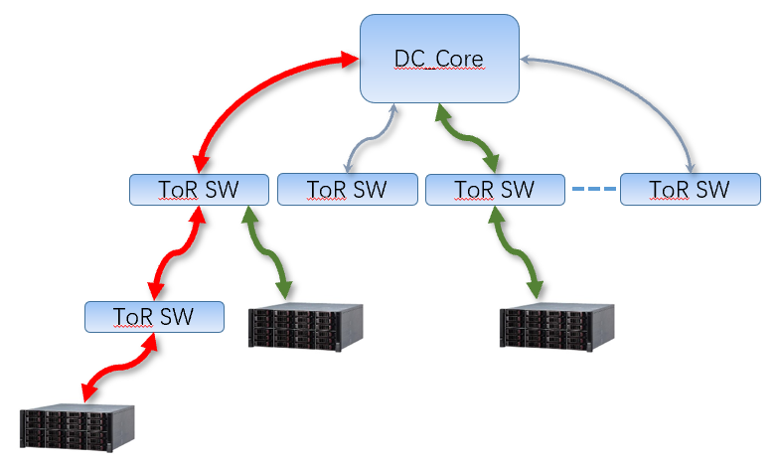
基于主机的流量路径发现
中国科学院高能物理研究所
网络拓扑发现技术
基于SNMPv2协议、C语言开发，通过活跃主机的信息，实现L3/L2的互联发现
发现算法
通过获取L3交换机的ARP表和路由表，获得L3互联信息和主机信息
获得主机的MAC信息，获得L2互联信息,包括主机和接入端口的关系，网络设备端口级联关系
由此产生了如下结果--半程路径
172.17.33.33 -- 172.17.0.18:Te0/14 接入下连
172.17.0.18:Ag1 接入上连
192.168.50.1:Eth-Trunk18 核心下连
192.168.50.1:Eth-Trunk17 核心下连
172.17.0.17:Ag1 接入上连
192.168.50.100 -- 172.17.0.17:Te0/17 接入下连
HostA=>ToRSW=>CoreSW<=ToRSW<=HostB
应用场景
标准星型拓扑结构，大二层组网
接入交换机存在级联

Slide 11
基于主机的流量路径发现
中国科学院高能物理研究所
数据表
Switchs
Ports
Paths
主机IP地址 <-> 交换机端口列表 <->网络拓扑

Slide 12
数据接收和存储
中国科学院高能物理研究所
流量接收服务
Python Flask架构
多进程 Rest API
导入数据的格式
Json，见右侧
数据导入方式
curl -k -F "file=@/file
存储系统
Mysql
数据量的问题
国际网格系统服务器 1700
本地存储服务器 100
DATA{
"type":"form-encoded",
"time":1675298224,
"data":[
{
“sip”:“001.012.000.029”,
”sport”:”998”,
”dip”:”010.022.130.200”,
“dport”:“54334”，
“proto”:”6”,
"in":1324305,
"out":2346
},
{
“sip”:“202.212.100.129”,
”sport”:”1095“,
”dip”:”210.122.030.110”,
“dport”:“54334”，
“proto”:”6”,
“in”:24305,
"out":994352346
},
{}
]
}DATA

Slide 13
数据处理
中国科学院高能物理研究所
实验数据
6天时间采样
143台机器(33台存储节点，110台计算节点）
涵盖了本地计算环境，国际网格系统
6千万条数据
分析方向
网络端口上的流量明细
流量统计分布
主机的流量分布
应用的流量分布
全网流量分布
主机亲和性

Slide 14
分析结果1-端口流量明细
中国科学院高能物理研究所
某时刻端口流量分布明细
某端口异常扫描
网络出问题了 ，谁干的！

Slide 15
分析结果2-流量统计和分布
中国科学院高能物理研究所
应用的流量统计
EOS port=1095 上传102.6Tb，下载260Tb/6天
Lustre dport=988 上传102.6Tb，下载260Tb/6天
项目的流量统计
IP地址池 CMS(EOS) 上传8Tb，下载7Tb/6天
BESFS4 上传4Tb，下载114Tb/6天
基于主机的流量分布
CMS（EOS） 分布在566个C类网段，1754台计算资源
基于项目/存储的流量分布
BESFS4 分布在19个C类网段，共计963台计算资源

Slide 16
分析结果3-主机网络亲和性
中国科学院高能物理研究所
近邻计算
统计同接入、同汇聚交换机的主机
节省骨干带宽资源，避免流量集中

Slide 17
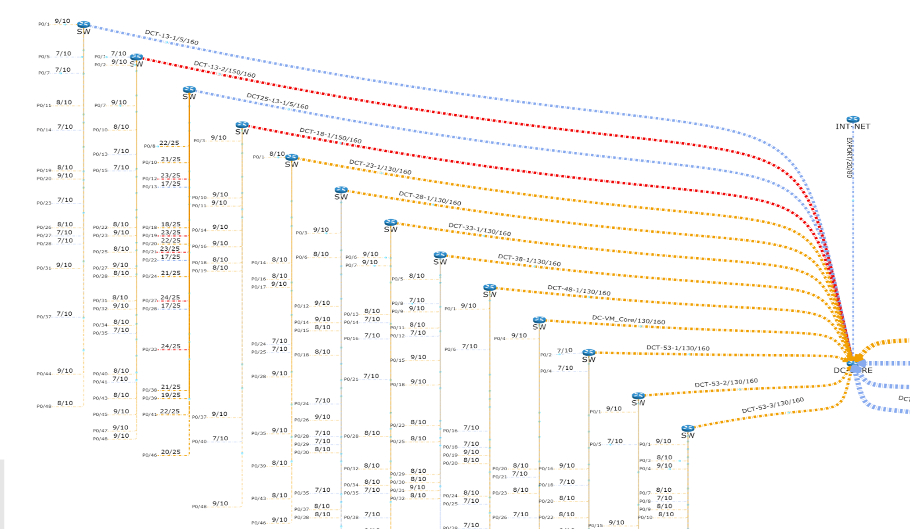
分析结4-全局流量展示
中国科学院高能物理研究所

Slide 18
总结
中国科学院高能物理研究所
基于主机端流量采集、全网流量路径发现的流量分析方法是一种可行的高带宽高通量数据中心网络流量分析的方法
避免了高密度高强度网络监控数据处理，调整为微小单元的数据处理后集中分析
实现了方法和高带宽的不相关
能够获得
有价值的网络流量统计、分布数据
数据中心全网流量分布
能够回答
谁制造了网络问题
谁使用了多少资源，产生了多少流量

Slide 19
下一步的研究
中国科学院高能物理研究所
系统架构--基于大数据架构的数据接收、存储和分析
数据采集间隔和系统整体的压力的评估
数据采集间隔和流量细粒度的关系 捕获微突发，实现类似RoCE的无阻塞
数据采集多点冗余和去重等
采集点监控问题
可控制
基于服务器的出方向流量控制，实现网络流量控制
数据采集
数据采集轻量化
准确度问题排查
展示问题
分析目标和成果

Slide 20
谢 谢

